Slide 1



Implementación de un modelo de gestión de información de soporte para la resolución de incidentes en una Empresa de Servicios Financieros
Autor: María del Carmen Zúñiga González
Director: Mgs. Hugo Giovanny Vera Flores
Agosto de 2020

Slide 2

Agenda
Motivación y Contexto;
Materiales y Métodos;
Evaluación de Resultados;
Conclusiones.

Slide 3


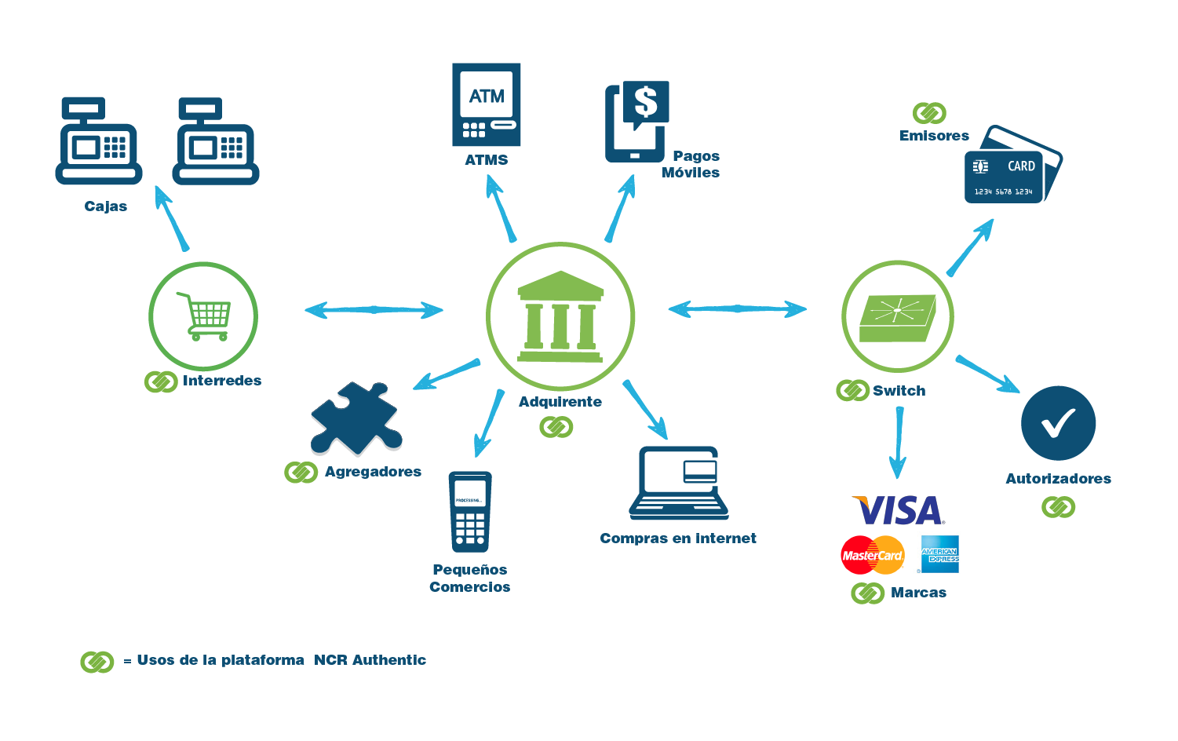
Motivación y Contexto
Antecedentes
Con el surgimiento del Internet las actividades financieras se han trasladado de un ambiente manual a un ambiente electrónico.
La empresa de servicios financieros se especializa en el procesamiento de transacciones financieras y compensación de cobros y pagos.

Slide 4




Declaración del Problema
Motivación y Contexto
Administración de incidentes para gestionar la restauración de los servicios en el menor tiempo posible y con el menor impacto para el cliente.
Falta de indicadores que permitan monitorear, entender y resolver los incidentes de forma adecuada.
Afectación de la continuidad, normal operación y calidad de los servicios lo cual se ve reflejado en pérdida de confianza
Generando un manejo deficiente en la resolución de incidentes.

Slide 5

Objetivos
Motivación y Contexto
General
Desarrollar un modelo de gestión de información que, a través del análisis de información histórica transaccional permita mejorar la resolución de incidentes con la finalidad de garantizar la continuidad y calidad en los servicios financieros.
Específicos
OE1: Recolectar y analizar la información referente a la problemática para identificar los indicadores de gestión que permitirán dar seguimiento a los incidentes.
OE2: Identificar estudios en la literatura actual referentes a propuestas para solventar las incidencias operacionales que se presentan en las empresas proveedoras de servicios financieros.
OE3: Implementar un modelo de analítica visual que permita visibilizar el comportamiento transaccional con la finalidad de gestionar y resolver los incidentes operacionales de manera oportuna.
OE4: Evaluar la efectividad del modelo de gestión de información para determinar que la solución desarrollada ayude a mejorar la gestión de incidentes.

Slide 6

Hipótesis
Materiales y Métodos
La implementación del modelo de gestión de información permitirá optimizar los tiempos de resolución de los incidentes que se registran en la empresa.
Variable Dependiente
Gestión deficiente de incidentes por la falta de indicadores transaccionales que permitan monitorear, entender y resolver los incidentes de forma adecuada.
Variable Independiente
Modelo de gestión de información para dar soporte en la resolución de incidentes.
Visualización
Empresa de Servicios Financieros
Data Warehouse
Administración Incidentes
ETL´s
Fuentes de
Información
Indicadores de Servicios
Variable Independiente
Variable Dependiente
Red de Categorías
Notes:
Gestión deficiente de incidentes por la falta de indicadores transaccionales que permitan monitorear, entender y resolver los incidentes de forma adecuada.

Slide 7

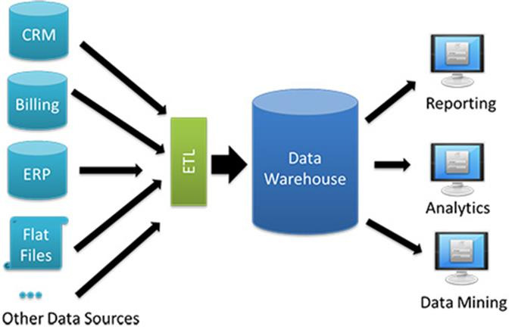
Fundamentación Teórica
Materiales y Métodos
Variable Independiente
Componentes de BI
Conjunto de procesos que facilitan la integración de datos provenientes de varios sistemas;
Herramientas de visualización facilitar el análisis e interpretación de la información;
Técnicas que viabilizan soporte para la toma de decisiones y generación de conocimiento.

Slide 8


Fundamentación Teórica
Materiales y Métodos
Variable Dependiente
Empresa de servicios financieros
Se especializa en la transferencia electrónica de fondos e información mediante sus productos y servicios para el sector financiero.
Red de cobros y pagos
Conexión a empresas públicas o privadas a través de la plataforma tecnológica, para que sus clientes realicen su contribución.
Indicadores de Servicios
Transacción autorizada;
Transacción rechazada;
Tipo de la transacción;
Respuesta de la transacción;
Canal de la Transacción.

Slide 9




PLR: Revisión preliminar de literatura
Materiales y Métodos
Inclusión
Exclusión
Grupo de control
Estudios Primarios
Aporte de la revisión
Definir los lineamientos adecuados para el planteamiento de la propuesta de solución.
Aporte del presente estudio
Una solución a la medida que aportó al sector financiero del país.

Slide 10

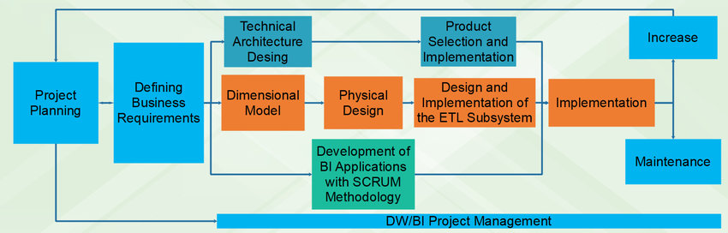

Diseño de la Solución
Materiales y Métodos
Las solución de BI están sujetas a los contantes cambios que experimenta la empresa.
Las metodologías ágiles ofrecen el soporte para la gestión de proyecto de BI.

Slide 11


Implementación de la Aplicación
Materiales y Métodos
Historias de usuarios
Lista de Pendientes del Sprint
Notes:
Sprint
Actividades
Sprint 1
Definición de indicadores de gestión
Diseño físico del modelo de datos del DSA y DWH
Creación de base de datos DSA y DWH
Generación de modelo de reportes (prototipo)
Sprint 2
Diseño y desarrollo de ETLs
Creación de atributos, métricas y cubo en Microstrategy
Desarrollo de Dashboards para monitoreo UP y estado de las Trx
Sprint 3
Desarrollo de ETLs
Desarrollo de Dashboards de Canales y Respuesta de la Transacción
Pruebas de usuario y afinamiento
Paso a producción

Slide 12
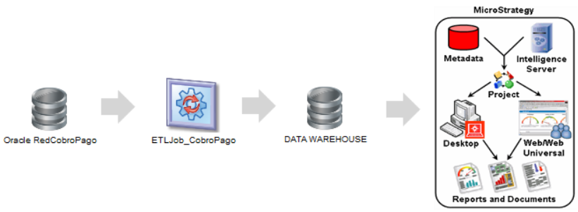
Implementación de la Aplicación
Materiales y Métodos
Software
Arquitectura BI
Base de Datos SQL Server 12.0;
SQL Server Integration Services 11.0;
Microstrategy 4.1;
Microsoft Visual Studio.
Hardware
Aplicación - Lenovo Thinksystem X3550;
DWH - Lenovo Thinksystem X3750.

Slide 13
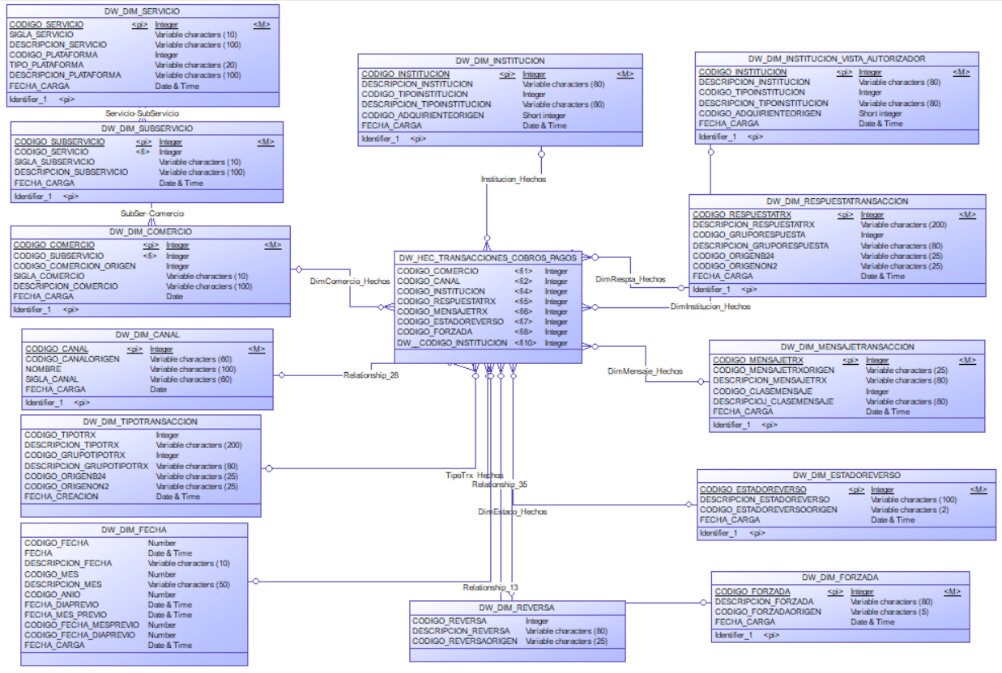
Implementación de la Aplicación
Materiales y Métodos
Modelo Físico DWH

Slide 14
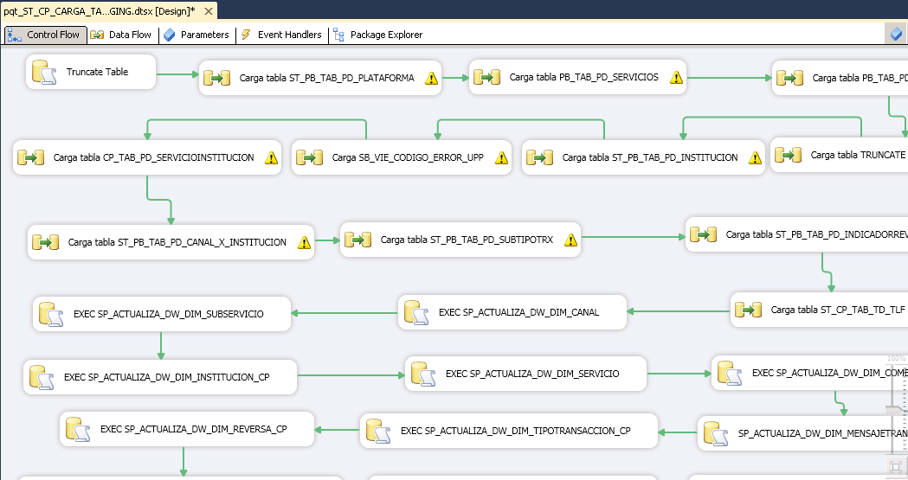
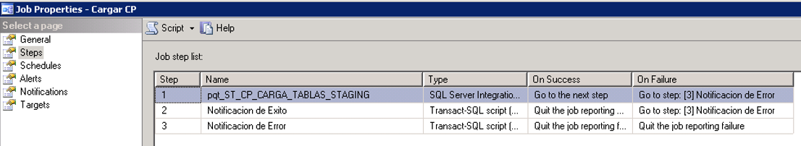
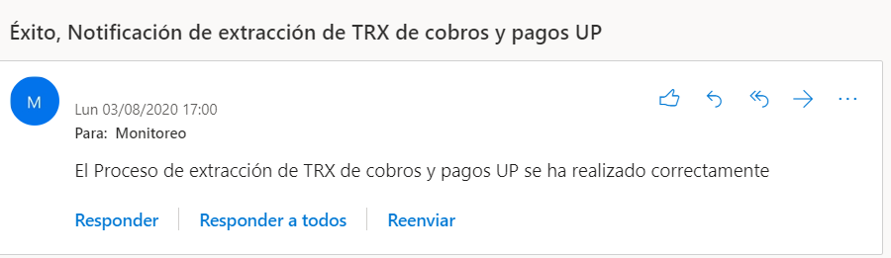
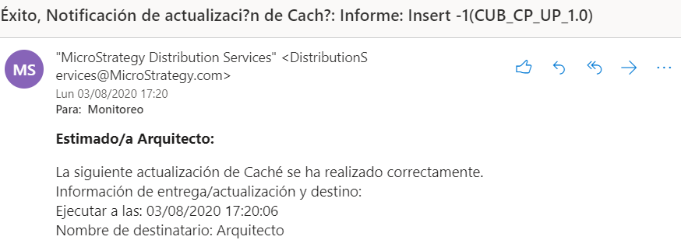
Implementación de la Aplicación
Materiales y Métodos
Desarrollo del Etl
Puesta en Producción

Slide 15
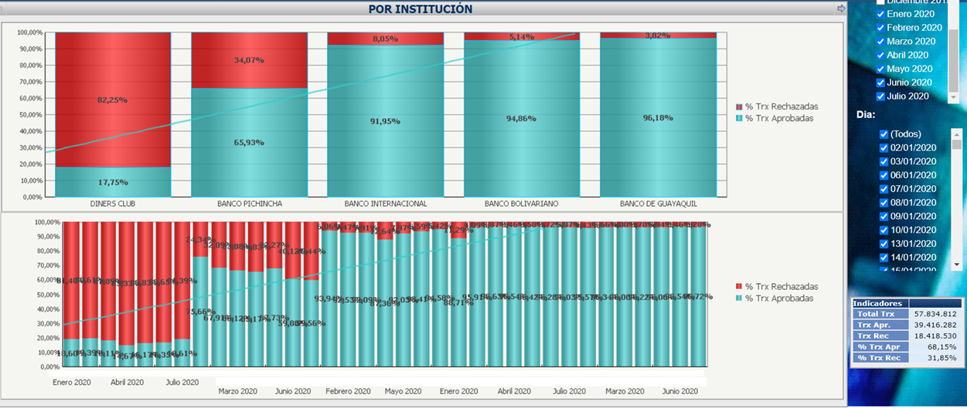
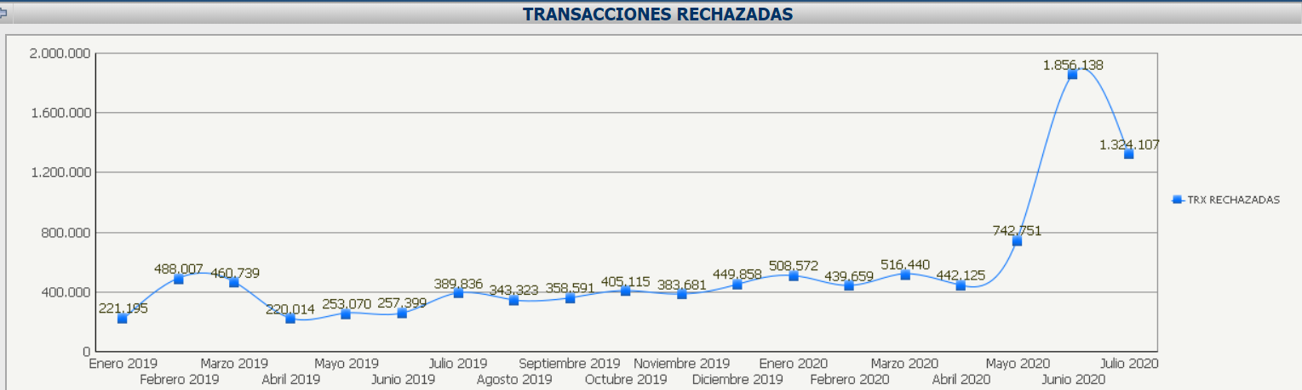
Evaluación de Resultados
Dashboard
Monitoreo Integral
Dashboard Trx
Rechazadas

Slide 16
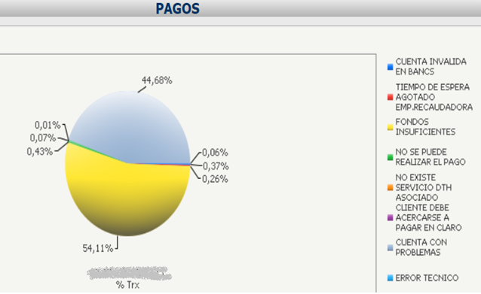
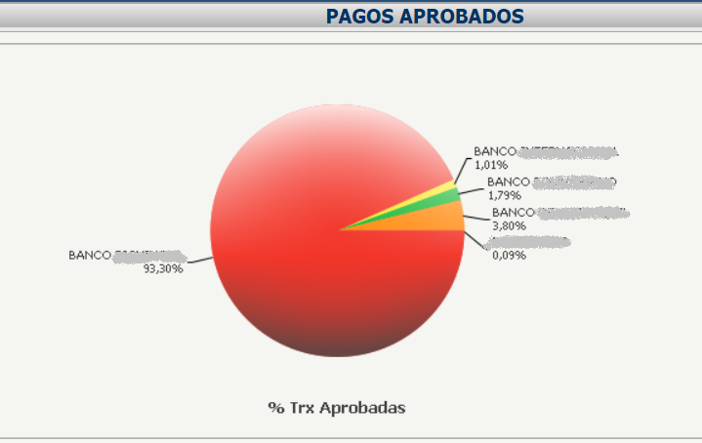
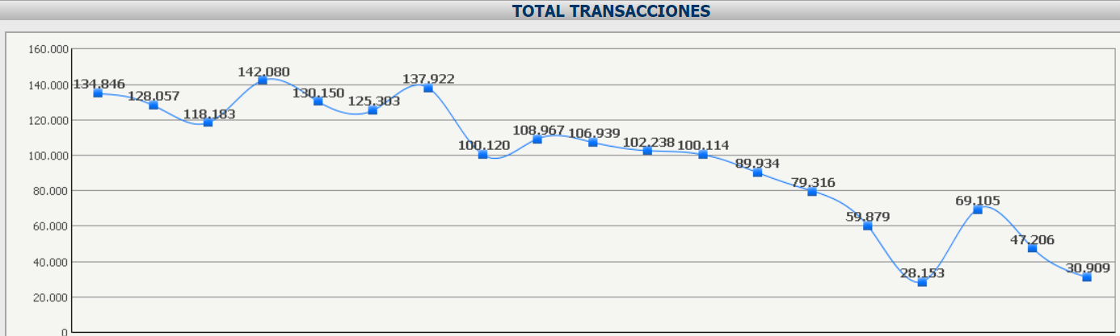
Evaluación de Resultados
Respuestas de la Transacción
Market Share

Slide 17

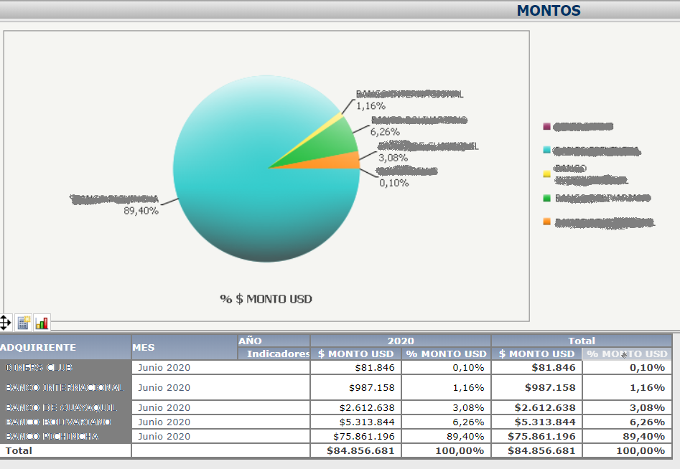
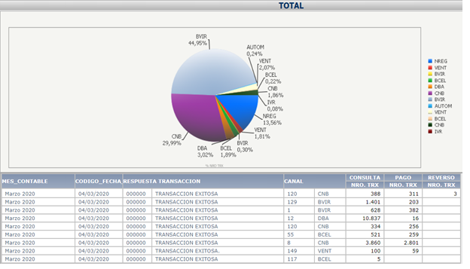
Evaluación de Resultados
Dashboard Trxs por Comercio
Dashboard Trxs por Canal

Slide 18

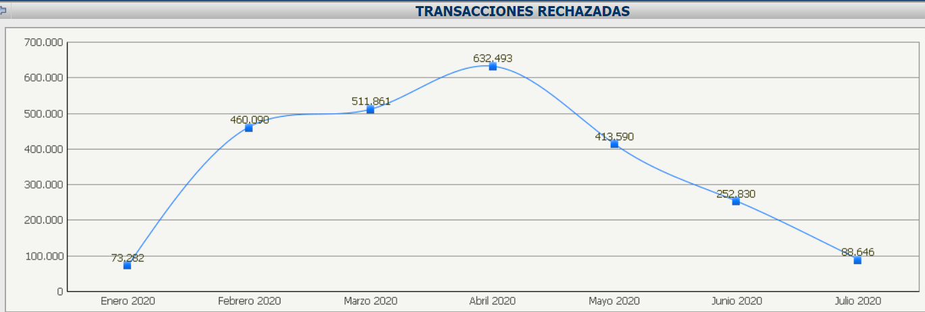
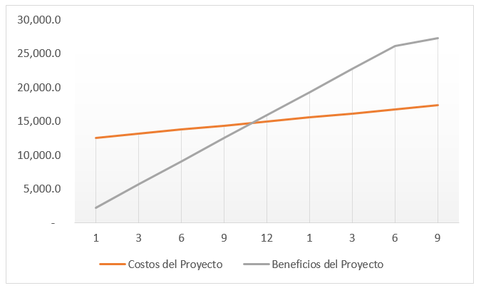
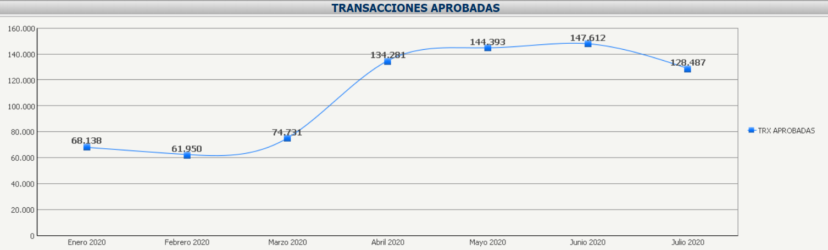
Evaluación de Resultados
Gestión oportuna de resolución de anomalías
Análisis Costo/Beneficio
Uso eficiente de las horas/hombre utilizadas para el análisis de la información

Slide 19

Conclusiones
La implementación del sistema logró comprobar la hipótesis, puesto que, se mejoró el tiempo de entrega de información, componente que influye en el tiempo de los usuarios para resolver los incidentes.
La revisión de literatura, permitió identificar que la implementación de sistemas de inteligencia de negocios en el sector financiero, permite generar notables beneficios..
La metodología ágil Scrum en combinación con la metodología de Ralph Kimball facilitaron el desarrollo del sistema de forma iterativa..
Los indicadores de número de transacciones aprobadas y rechazadas agrupados por tipo, canal y respuesta sirven para responder a las preguntas que el Líder de Operaciones busca. …..
La empresa ha logrado reducir el tiempo que sus Ejecutivos empleaban para la generación de reportes y gráficas. El tiempo ahorrado ahora se emplea en el análisis de los indicadores.
De acuerdo al análisis costo beneficio desarrollado, se logró determinar que el sistema trajo beneficios a la empresa como: optimización de tiempo y por tanto reducción de costos hora/hombre.
Notes:
1. Los usuarios cuentan con informacion consolidada, limpia y de alto valor para calificar los incidentes.
Provee de sistemas de apoyo para la detección oportuna de anomalías
Permite un mejor grado de satisfacción de los usuarios ya tienen una participación durante el desarrollo
Se logro que el colaborador pueda tomar decisiones en base a datos especificos

Slide 20

Recomendaciones
Se recomienda seguir con la implementación de nuevos servicios bajo la misma metodología para tratar de evitar o minimizar errores y reducir tiempo de implementación.
Se recomienda tomar en cuenta una nueva solución de BI, que traiga consigo las nuevas características que las empresas que realizan análisis de mercado como Gartner hace énfasis.
Se recomienda considerar en un futuro la creación de una nueva área como el Centro de Excelencia de Analítica u Oficina de Datos para generar oportunidades de Gobierno de Información y expansión de la Analítica en toda la empresa.

Slide 21


Implementación de un modelo de gestión de información de soporte para la resolución de incidentes en una Empresa de Servicios Financieros
Cuando la tormenta pase
y se amansen los caminos,
y seamos sobrevivientes
de un naufragio colectivo,
te pido Dios, apenado,
que nos devuelvas mejores,
como nos habías soñado.
Alexis Valdés
21 Marzo de 2020
Autor: María del Carmen Zúñiga González
Director: Mgs. Hugo Giovanny Vera Flores

